Slide 1
Streaming de música
Alan Torres Aguilar 2223028388
Gustavo Angel Morales Vigi 2223029054

Slide 2

Presentamos:
Una app de streaming de música sin sonido…

Slide 3
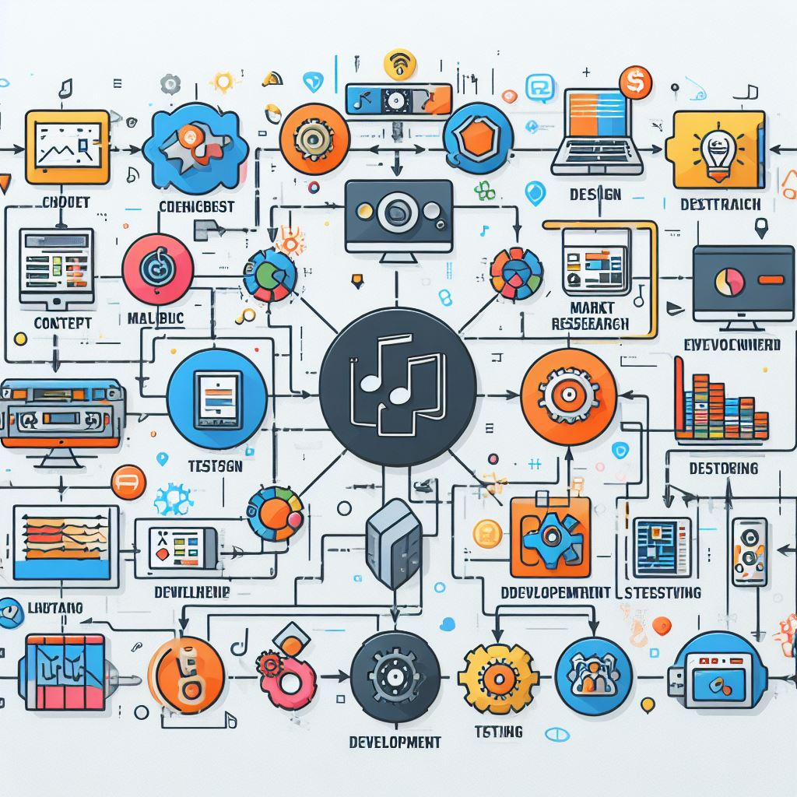
Introducción
El presente informe se centra en el diseño y desarrollo de un sistema de streaming de música, una plataforma que permite a los usuarios acceder y disfrutar de música en línea, sin sonido...

Slide 4

Análisis del Problema
Esto implica resolver los siguientes desafíos:
Gestión de Usuarios y Cuentas
Catálogo de Música
Reproducción de Canciones
Listas de Reproducción Personalizadas
El problema central al que nos enfrentamos es la creación de un sistema de streaming de música que ofrezca una experiencia completa y atractiva a los usuarios.

Slide 5


Diseño
La solución propuesta se basa en una arquitectura orientada a objetos y consta de las siguientes clases principales:
Clase Streaming:
Esta clase es el corazón del sistema y coordina todas las operaciones.
Clase Cliente:
Representa a los usuarios y sus planes de suscripción.
Clase Cuenta:
Representa una cuenta de usuario individual y almacena información sobre las listas de reproducción, los anuncios y el plan de suscripción
Clase Canción:
Representa una canción en el catálogo de música.
Clase Plan:
Esta clase gestiona una lista de planes y proporciona métodos para asignar diferentes propiedades a un plan específico seleccionado por su número.

Slide 6

Funcionamiento e Implementación
El sistema opera de la siguiente manera:
Un usuario accede al sistema y puede elegir entre contratar un plan de suscripción o acceder a uno existente.
Para contratar un plan, el usuario proporciona su nombre y elige el tipo de plan (Gratuito, Individual, Estudiantes, Familiar).
Cuando un cliente accede a su plan existente, el sistema verifica su nombre y recupera la instancia de Cliente correspondiente.
Los usuarios pueden crear cuentas de usuario individuales con nombres únicos y relacionados con su cliente.
El catálogo de canciones se carga desde un archivo JSON y se almacena en la clase Streaming.
Los usuarios pueden buscar canciones por título, artista o álbum, lo que implica una búsqueda en el catálogo de canciones.
La reproducción de canciones se realiza a través de un reproductor ficticio el cual muestra el título de la canción y muestra anuncios si el plan del usuario lo permite.
Los usuarios pueden crear listas de reproducción personalizadas y agregar canciones a ellas.

Slide 7

Descripción y Análisis de las Clases
Cada clase cumple un papel fundamental en el funcionamiento del sistema:
La clase Streaming coordina todas las operaciones y gestiona las relaciones entre los clientes, las cuentas, el catálogo y la reproducción.
La clase Cliente permite la gestión de usuarios y sus planes de suscripción, lo que influye en la disponibilidad de anuncios.
La clase Cuenta administra las cuentas de usuario individuales y las listas de reproducción personalizadas, lo que ofrece una experiencia única a cada usuario.
La clase Canción es esencial para el catálogo de música, permitiendo la búsqueda y reproducción de canciones.
La clase plan proporciona una forma de gestionar los planes de suscripción. Se crea una instancia de la clase Plan, y luego se pueden utilizar los métodos para acceder a la lista de planes, asignar un plan específico, determinar la cantidad de cuentas asociadas y si es de pago o gratuito.

Slide 8


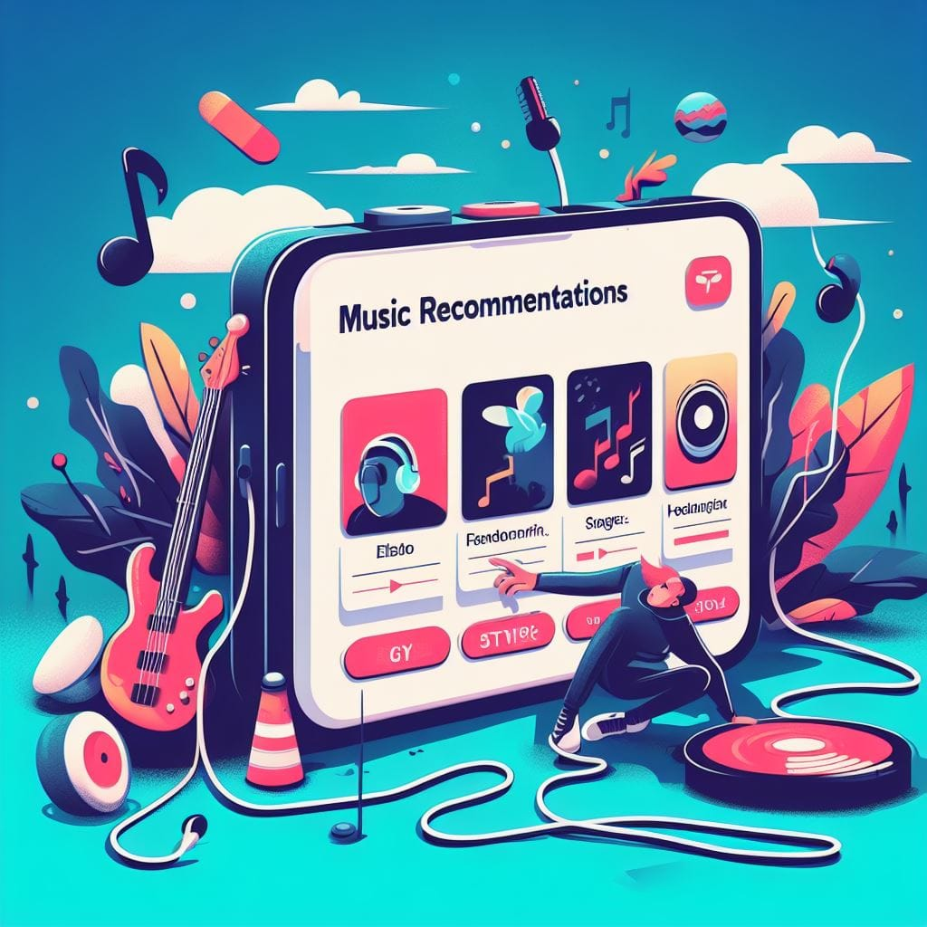
Posibles Mejoras
Seguridad: La implementación actual no aborda la autenticación de usuarios ni la protección de datos sensibles.
Escalabilidad: Con un crecimiento significativo de usuarios y canciones, la arquitectura actual podría volverse ineficiente. Una optimización para la escalabilidad es esencial.
Recomendaciones de Música: La incorporación de algoritmos de recomendación podría mejorar la experiencia del usuario.

Slide 9

Descarga

